Slide 1
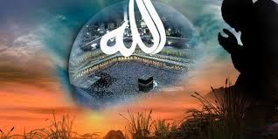
1. ALLAH’A İNANIYORUM

Slide 2
Allah’a inanmak iman esasları içinde ilk sıradadır. Bu nedenle Allah’ın varlığına inanmayan kişi onun inanmamızı istediği diğer iman esaslarına da inanmamış olur. Allah’a inanmanın anlamı Rabb’imiz kendisi ile ilgili olarak ne söylediyse öyle olduğuna inanmak anlamına gelir. Ayrıca yarattığı ne varsa onlarla ilgili verdiği bilgilerin de doğruluğuna inanmaktır.

Slide 3
Allah Kur’an-ı Kerim’de mutlaka iman edilmesi gereken esasları şöyle belirtir:
“Ey iman edenler! Allah’a, Peygamberine, Peygamberine indirdiği kitaba ve daha önce indirdiği kitaba iman edin. Kim Allah’ı, meleklerini, kitaplarını, peygamberlerini ve ahiret gününü inkar ederse derin bir sapıklığa düşmüş olur.” (Nisa suresi, 136. ayet)

Slide 4
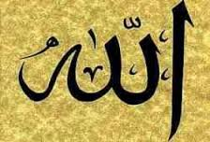
“Ben Allah’a, meleklerine, kitaplarına, peygamberlerine, ahiret gününe, kaza-kadere, hayır ve şerrin Allah’tan geldiğine, öldükten sonra dirilmenin gerçek olduğuna inandım.
Ve ben şehadet ederim ki Allah’tan başka ilah yoktur, yine şahitlik ederim ki Hz. Muhammed
Allah’ın kulu ve elçisidir.”

Slide 5
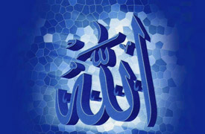
Allah'a iman etmek; O'nun varlığına, birliğine, kemal sıfatları ile donatılıp noksan sıfatlardan münezzeh (uzak) olduğuna iman etmektir.
Ergenlik çağına gelmiş, aklı olan her erkek ve kadına ilk önce farz olan Allah'ı bilmek ve O'na inanmaktır.

Slide 6
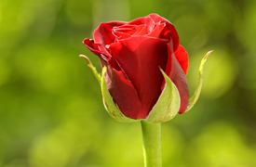
Bizi yaratan ve yaşatan O'dur.
Öldürecek ve diriltecek olan da O'dur.
Allah vardır. O'nun varlığını anlamak ve bilmek için kendimize, kainata ve kainattaki yaratılış inceliklerine ve her şeyin yerli yerine konulduğuna bakmak yeterlidir.

Slide 7
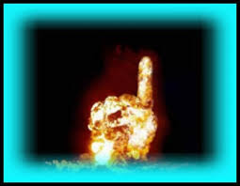
"Eğer yerde ve gökte Allah'tan başka ilahlar bulunsaydı, yer ve gök kesinlikle bozulup gitmişti. Demek ki Arş'ın Rabbi olan Allah, onların yakıştırdıkları sıfatlardan münezzehtir. (Enbiya 21/22)"

Slide 8
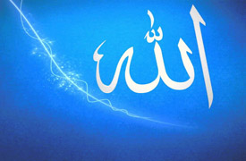
De ki: “(Rabbinizi) ister Allah diye çağırın, ister Rahman diye çağırın. Hangisiyle çağırırsanız çağırın, nihayet en güzel isimler O’nundur."(İsra 17/110)
En güzel isimler Allah’ındır. O’na o güzel isimleriyle dua edin ve O’nun isimleri hakkında gerçeği çarpıtanları bırakın. Onlar yaptıklarının cezasına çarptırılacaklardır. (A'raf 7/180)
(En güzel isimler (Esma-ül Hüsna) Allah’ındır)

Slide 9
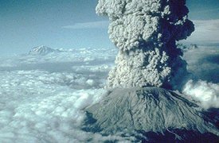
Allah'ın sıfatları; zati (6) ve subuti (8) olmak üzere iki kısımdır ve 14 adettir.
Allah Teâlâ sıfatları ile bilinir ve tanınır. Çünkü Allah'ın zatını anlayıp kavramak mümkün değildir. Zaten Allah bizleri bununla yükümlü kılmamıştır.

Slide 10
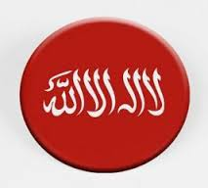
“Eğer yerde ve gökte Allah’tan başka tanrılar olsaydı, yer ve gök bozulur giderdi...”
(Enbiya suresi, 22. ayet )
1.1. Allah Tek İlahtır

Slide 11
İslam’da en temel inanç esası Allah’ın bir olduğunu kabul etmektir. Tarihte Müslümanları diğer din mensuplarından ayıran en önemli özellik budur. Allah’ın tek olduğu inancı Müslümanlığın temel ilkesidir. Evrendeki mükemmel düzen de bu gerçeği gözler önüne sermektedir. Çünkü evrende bir düzen vardır ve bu düzenin bir düzenleyicisi olmalıdır. Ayrıca bu düzenleyici tek olmalıdır. çünkü birden fazla olsaydı her biri diğerinden farklı bir şey isteyecek bu da düzeni bozacaktı.

Slide 12
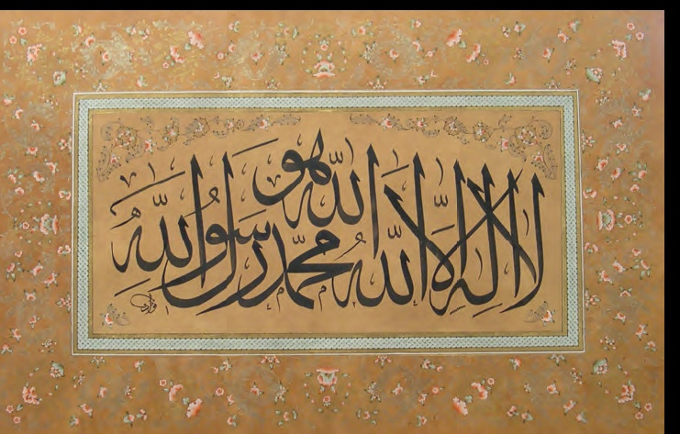
“Allah evlat edinmemiştir; onunla beraber hiçbir tanrı da yoktur. Aksi hâlde her tanrı kendi yarattığını yönetirdi ve mutlaka onlardan biri diğerine üstünlük sağlardı. Allah, onların (Allah’a ortak koşanların) yakıştırdıkları şeylerden uzaktır.”
(Müminûn suresi, 91. ayet.)

Slide 13
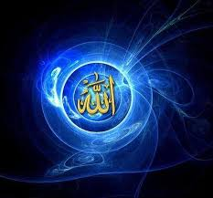
Allah’a imanın anlamlarından biri de onun âlemlerin Rabb’i olduğuna inanmaktır. Allah âlemlerin Rabb’idir yani efendisidir. Rab kelimesi efendi, kurallar koyan, terbiye eden, sahip gibi anlamlara gelir. Allah’ın âlemlerin Rabb’i olması demek her şeyin sahibi ve efendisi olması demektir.
1.2. Allah Âlemlerin Rabbidir

Slide 14
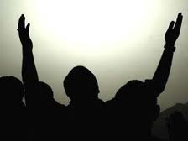
Allah yarattığı her şey ile ilgili kurallar koyar, her şeye gücü yeter. İsterse kendi koyduğu kuralları değiştirme gücüne sahiptir. Yapmak istediklerini engelleyecek başka bir kudret sahibi yoktur.
Onun gücü ve kudreti tüm âlemler için geçerlidir. Görünen, görünmeyen, bilinen, bilinmeyen tüm âlemler içinde herşeyi yapmaya gücü yetecek olan odur.

Slide 15
Rab kelimesi terbiye eden, kurallar koyan anlamlarına gelmektedir. Allah’ın Rab olması ile ilgili olarak bir sınır yoktur. Allah tüm yarattıklarının Rabbidir. Bu durum Kur’an-ı Kerim’in başında yer alan Fatiha suresinde şöyle ifade edilir:
“Hamd âlemlerin Rabbi olan Allah’adır.” (Fatiha suresi, 2. ayet )

Slide 16
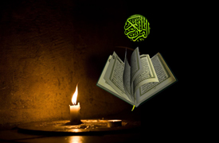
Vücud; "Var olmak" demektir. Allah vardır ve varlığı zatının gereğidir. Bu itibarla Cenab-ı Hakk'a "vacibu'l-vucüd" denir. Allah var olmakta veya varlığını devam ettirmekte hiçbir şeye muhtaç değildir.
1.3. Allah’ın Sıfatları
Zati sıfatlar;
(Sadece Allah’a özgü sıfatlar)

Slide 17
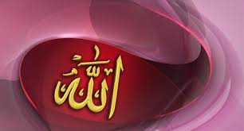
Kıdem; Allah kadimdir, yani varlığının başlangıcı yoktur. Varlığının başlangıcı olanlar bizleriz. Allah hiçbir şey yokken var olandır.

Slide 18
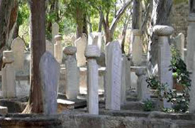
Beka; Allah'ın varlığının sonu olmamasıdır. Allah'tan başka herşeyin bir süre sonra varlığı sona erecektir. Allah ise hiç ölmeyecek hep var olacaktır.
(Allah'ın zatından başka herşey helak olacaktır. Hüküm O'nundur ve siz O'na döndürüleceksiniz. (Kasas 28/88))

Slide 19
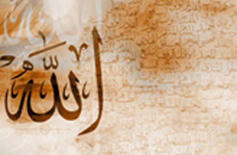
Vahdaniyet; Allah birdir. Zatında birdir, cüz ve parçası yoktur. Sıfatlarında birdir, benzeri ve dengi yoktur. İşlerinde birdir, eşi ve ortağı yoktur.

Slide 20
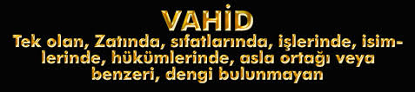
(De ki; O, Allah'tır, bir tektir. Allah sameddir. (Herşey O'na muhtaçtır, O hiçbir şeye muhtaç değildir.) O'ndan çocuk olmamıştır. (Kimsenin babası değildir.) kendisi de doğmamıştır. (Kimsenin çocuğu değildir.) Hiçbir şey O'na denk ve benzer değildir. (İhlas 112/1-4)

Slide 21
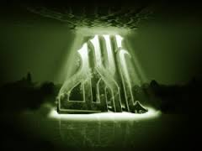
Muhalefetun li'l-havadis; Sonradan olanlara benzememek demektir. Allah yaratıklarının hiçbirine benzemez. O, her şeyinde benzersizdir. (Allah, hiçbir şeye benzemez. O, işiten ve görendir. (Şura 42/11)

Slide 22
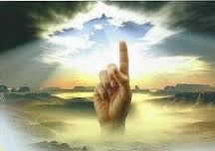
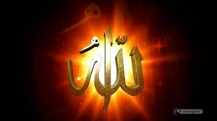
Kıyam binefsihi; Allah zatıyla kaimdir. Varlığı zatının gereği olup başkasından değildir.

Slide 23
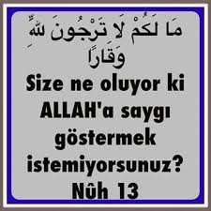
Subuti sıfatlar
Hayat; Allah hakiki ve ezeli hayat ile diridir.
her canlıya O hayat vermektedir. (Allah, O'ndan başka ilah olmayan, diri, her an yaratıklarını görüp gözetendir. (Bakara 2/255)

Slide 24
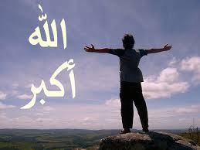
İlim; Bilmek demektir. Allah yerde ve göklerde olan herşeyi bilir. Hatta insanların gönüllerinde sakladıklarını da bilir. O'nun bilmediği hiçbirşey olamaz. Kainat ve kainatta olan herşey yokken onların hepsini nasıl ve ne zaman olacaklarsa öylece bilir.

Slide 25
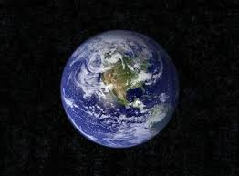
Semi; işitmek demektir. Allah her şeyi uzaklık ve yakınlık söz konusu olmadan işitir. Hatta içimizdeki fısıltıları da işitir. İşitmek için kulağa ihtiyacı yoktur.

Slide 26
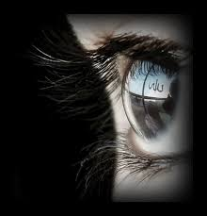
Basar; Görmek demektir. Allah her şeyi görür. O, şeyin yakında veya uzakta, kapalı veya açık, aydınlık veya karanlık, küçük veya büyük olması fark etmez. Görmek için göze muhtaç değildir.

Slide 27
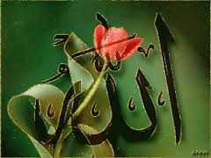
İrade; Dilemek demektir. Allah diler ve dilediğini yapar. Dilediği her şeyi yapmada güçlük çekmez, yardımcıya da ihtiyacı yoktur.
(Allah bir şeyi dilediği zaman O'nun buyruğu sadece o şeye "Ol!" demektir., hemen olur. (Yasin 36/82)

Slide 28
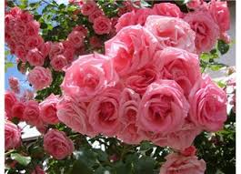
Kudret; Güç yetirmek demektir. Allah'ın her şeye gücü yeter.

Slide 29
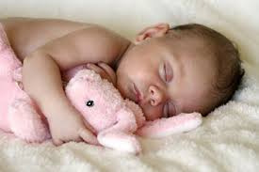
Kelam; Söylemek demektir. Allah harf ve sese muhtaç olmadan söyler. Kuran-ı Kerim ve diğer semavi kitaplar O'nun sözüdür. Allah peygamberlere ve meleklere istediğini söylemiş ve duyurmuştur.

Slide 30
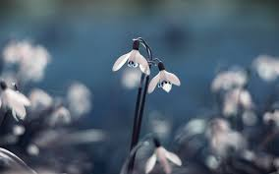
Tekvin; Yaratmak demektir. Kainatı ve kainattaki tüm varlıkları yaratan, yaşatan ve besleyip büyüten O'dur. O'ndan başka yaratıcı yoktur.

Slide 31
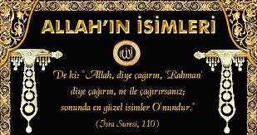
“Allah, kendisinden başka hiçbir ilah bulunmayandır. En güzel isimler onundur. (Taha
suresi, 8. ayet)

Slide 32
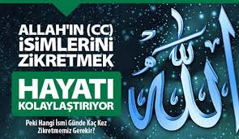
Kur’an-ı Kerim’de en güzel isimlerin Allah’a ait olduğu belirtilir. Peygamberimizin bir hadisine göre Rabb’imizin 99 güzel ismi vardır.

Slide 33


